Slide 1
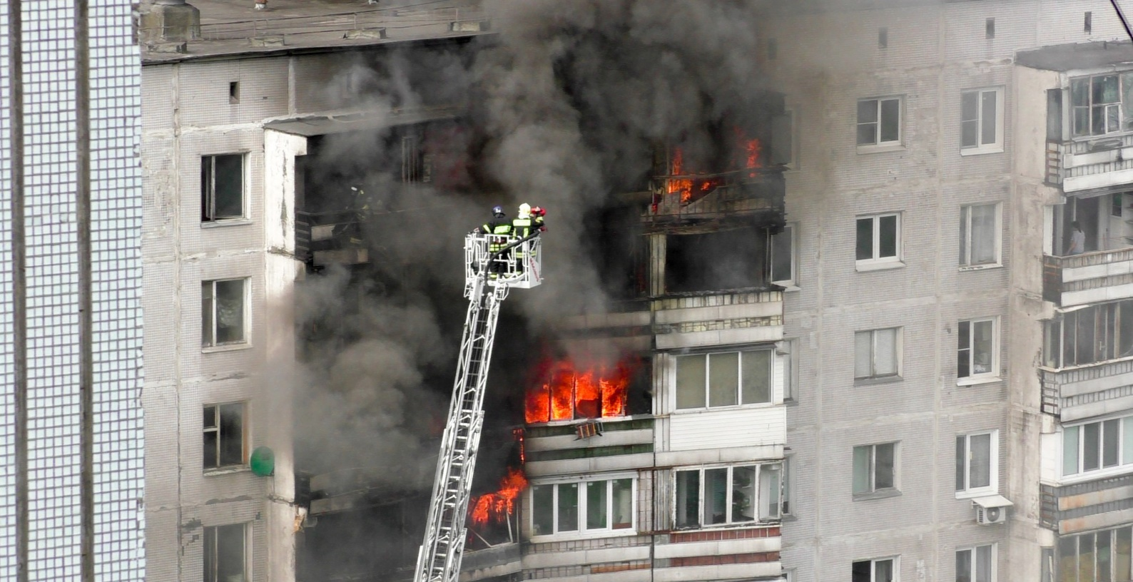
Занятие «ПОЖАР»
Составлен учителем ГКОУ «Школа № 2124.
Центр развития и коррекции» г. Москвы
Буровцевой Е.Б.

Slide 2
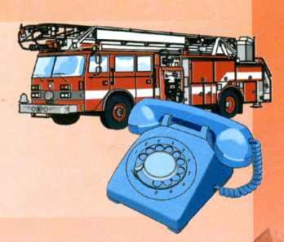
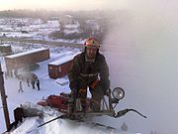
Независимо от его размера или загорания и даже при обнаружении хотя бы признаков горения следует вызвать пожарных по телефону «101». При этом сообщи дежурному:
1). Причину вызова
(что горит);
2). Точный адрес (улицу, номер дома и квартиры, этаж, подъезд);
3). Свою фамилию и номер телефона.
101

Slide 3
Игра «Вызови пожарную команду»

Slide 4
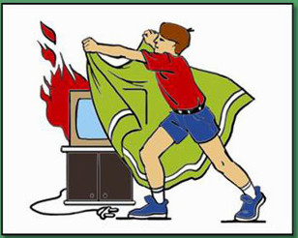

Slide 5
Нельзя открывать окна, так как это усилит пламя.

Slide 7
Если комната начала наполняться густым дымом, надо закрыть рот и нос мокрым носовым платком и двигаться к выходу, прижимаясь к полу.

Slide 8
Во время пожара нельзя пользоваться лифтом. Нужно спускаться по лестнице.

Slide 10
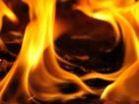
Чего нельзя делать
при пожарах?
Проверка- тест.
Выбери правильный ответ.

Slide 11
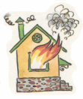
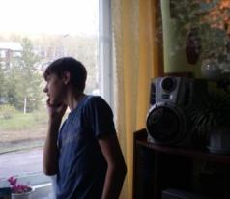
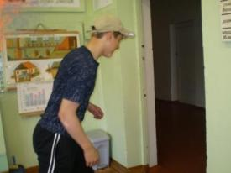
1. Если случится пожар, как ты будешь
действовать?
А
Позвоню по телефону «101»
Б
Убегу, никому
ничего не скажу

Slide 12
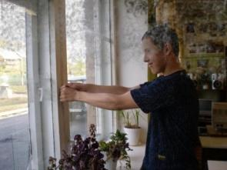
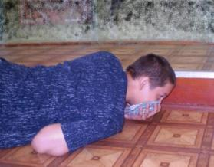
2. Если комната начала наполняться густым
едким дымом?
А
Открою окно,
не закрыв дверь
Закрою рот и нос мокрым носовым платком и буду продвигаться к выходу, прижимаясь к полу
Б

Slide 13
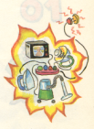
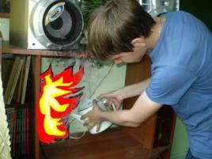
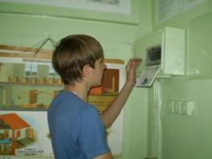
3. Если загорелась электропроводка?
А
Буду тушить водой
Б
Обесточу электросеть,
затем приступлю к тушению

Slide 14
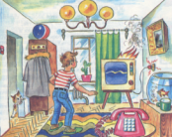
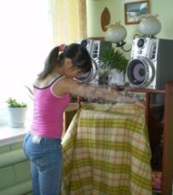
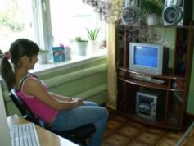
4. Если во время интересной телепередачи ты увидел, что из телевизора пошел дым, как ты должен поступить?
А
Отключу телевизор, позвоню в пожарную охрану, приступлю к тушению доступными средствами
Б
Продолжу смотреть телепередачу

